Slide 1
Lesweek 7 Community verbonden
Presentatie van dinsdag 24 maart

Slide 2
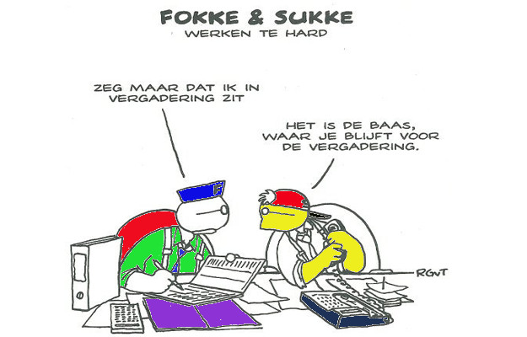
Wat gaan we doen in deze les:
Aantal mededelingen over o.a. rekenexamen en inhaaltoetsen en rooster van deze week
De Wensenkaart; wat was ook alweer de bedoeling en welke digitale tools kun je gebruiken
Projectorganisatie is een onderdeel dat moet worden beschreven in het Projectplan; een toelichting hierop
Een individuele opdracht gericht op de bijzondere situatie waarin we nu zitten.

Slide 3
Mededelingen
Formulier op Teams voor herkansingen; ingevuld inleveren
Herkansing voor IBM is in periode 4
Alle info rond binnenlandstage komt op Leerplatform
Rekenexamen; extra uur les vandaag het 5e uur, examen gaat dus door!

Slide 4
dinsdag 24-03
1 | L&O | gesprek met Jop | gesprek met Eva
 |  | Jurre v Helvoirt | Fleur
2 | IBS | groepsgesprek IBS met Stijn: groep 6 van Job 10.00 uur | groepsgesprek IBS met Pascalle groep 4 Dirk 10.00 uur
3 | IBS | Stijn geeft uitleg over Wensenkaart en de aanvullende opdracht
4 | IBS | Pascalle IBS gesprek met groep 8 van Bibi | Stijn optioneel spreekuur
5 | AVO | Bespreking proefexamen rekenen
6
woensdag 25-03
1 | L&O | Pascalle IBM gesprek met Jurre v Son | Thomas IBM gesprek met Gijs
 |  | Kim L | Huib
2 | IBS | Pascalle gesprek met IBS groep 7 van Jurre v H Om 10.00 Om 10.30 gesprek met groep 1 van Jochem | Stijn gesprek met IBS groep 3 van Lobke om 10.00 Om 10.30 gesprek met IBS groep 5 van Crissie
3 | Stage | Stage spreekuur Pascalle / Yoni | Stage spreekuur Thomas Yoni
4
donderdag 26-03
1 | L&O | Pascalle IBM gesprek met Lieke | Thomas IBM gesprek met Jeroen
 |  | Lobke | Jules
2 | AVO | oefenexamen rekenen | oefenexamen rekenen
3
4 | L&O | optioneel feedback vragenuurtje met Thomas
5
6
vrijdag 27-03
1 | L&O | Pascalle IBM gesprek met Mathijs | Thomas IBM gesprek met Maaike
 |  | Maud | Manon
2 | IBS | Thomas optioneel IBS spreekuur | Marieke optioneel IBS spreekuur
3 | IBS | Marieke idem | Thomas idem

Slide 5
De Wensenkaart; wat was ook alweer de bedoeling en welke digitale tools kun je gebruiken?!

Slide 6
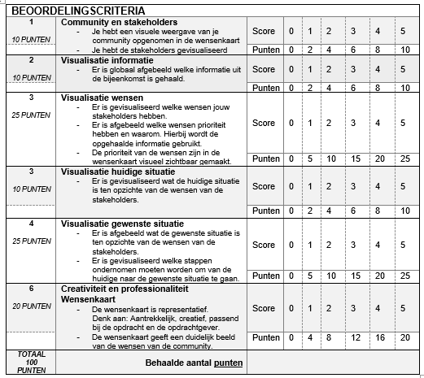
Desk- en/of fieldresearch

Slide 7
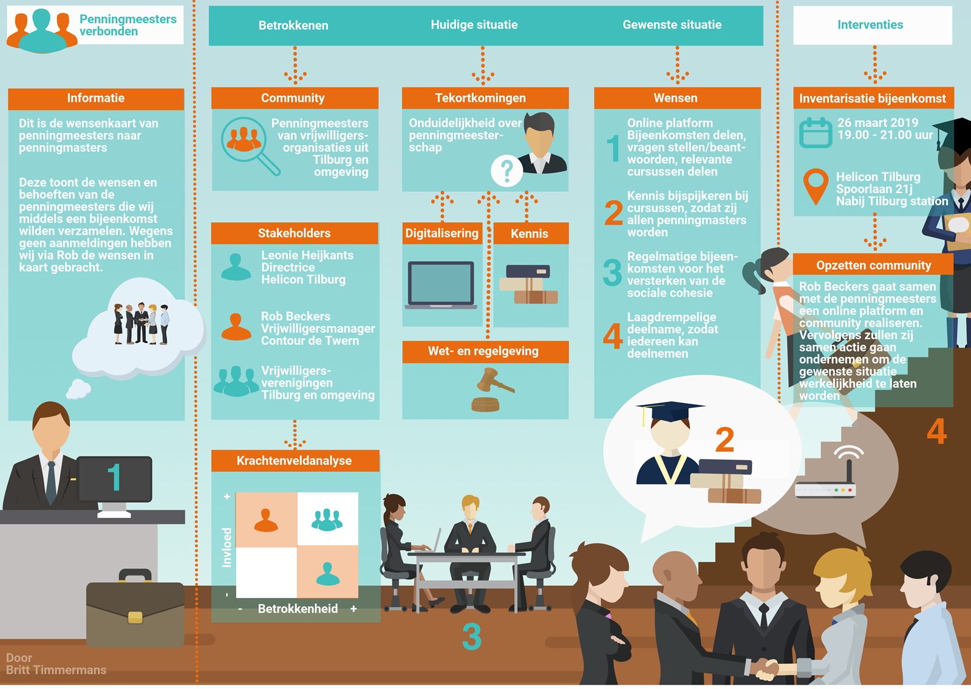

Slide 8
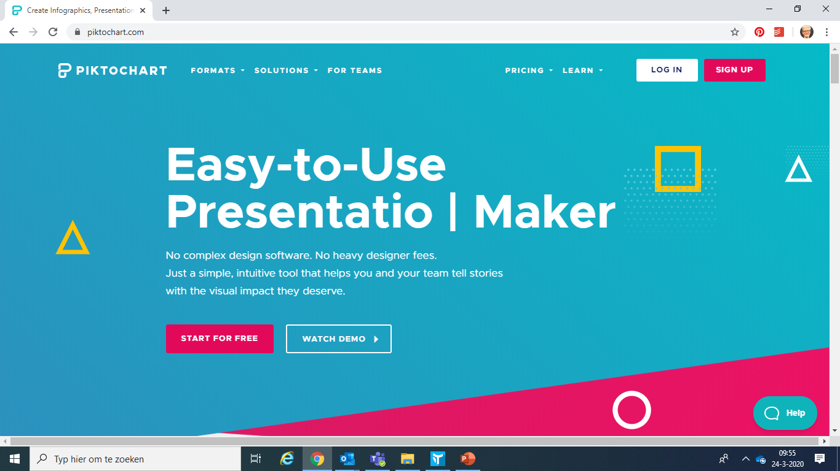

Slide 9
Projectorganisatie
Alle betrokken personen, structuren en overleggroepen noem je samen de projectorganisatie. Het gaat hierbij dus om alle personen en overleggroepen en structuren die direct betrokken zijn bij jouw project.

Slide 10
In de projectorganisatie kunnen we een aantal modellen onderscheiden:
Het stuurgroep/werkgroepmodel is geschikt als men slechts af en toe omvangrijke, complexe of geavanceerde projecten te hand neemt. Deze projecten zijn vaak gericht op het veranderen van strategisch beleid van de organisatie of het omvormen van de organisatorische opbouw van de organisatie.
Het programmamodel wordt gebruikt in organisaties waar men vaak projectmatig werkt en waar het gaat om complexe of geavanceerde projecten. Bij de keus voor dit model moeten er een aantal (deel)- projecten zijn, die onderlinge samenhang vertonen.
Het fase/estafettemodel vindt toepassing in situaties, waar min of meer regelmatig ten behoeve van derden niet al te geavanceerde projecten worden uitgevoerd. Het project bestaat uit een reeks activiteiten die als het ware horizontaal door de organisatie schuiven. Bij de aanvang van een nieuwe fase wordt het project van de ene naar de andere afdeling doorgegeven. Per projectfase kan de projectleider wisselen
In de praktijk worden bovenstaande modellen vaak door elkaar toegepast.

Slide 12
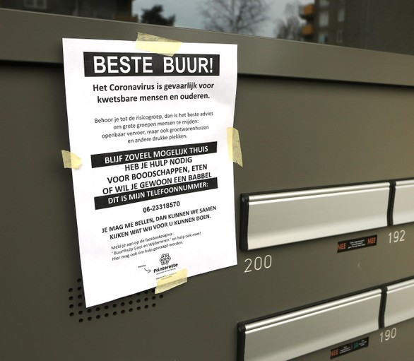
Individuele opdracht

Slide 13
Opdracht (individueel)
Je gaat (online) op zoek naar minimaal twee maatschappelijke initiatieven die zijn ontstaan door de corona-crisis. De initiatieven moeten of een relatie hebben met je specialisatie óf een relatie hebben met jullie community-idee. De keuze is aan jouw.
Werk voor beide initiatieven minimaal de volgende onderdelen uit:
Uitgebreide uitwerking van het initiatief.
Een toelichting op de verbinding met je specialisatie en/of community.
Werk uit welk idee/element uit het initiatief voor jou bruikbaar is in je community óf binnen het vakgebied van je specialisatie.
De uitwerkingsvorm is vrij. Wees daarin creatief en leef je vooral uit! Plaats je product of je link naar je product in je portfolio op Het Leerplatform. Koppel je product/link aan de opdracht. De opdracht is verplicht en moet uiterlijk vrijdag 3-4 in je portfolio staan.
In deze corona-crisis is veel onzeker. Dagelijks zijn er nieuwe ontwikkelingen en richtlijnen. Er wordt van mensen veel verwacht continue aanpassen aan de veranderende situatie.
In de maatschappij zie je door deze crisis allerlei initiatieven van burgers en bedrijven ontstaan om gezamenlijk deze situatie te overwinnen. Je gaat op zoek naar mooie initiatieven

